Slide 1
数据结构
查找（三）
2020年12月
周飞
深圳大学电子与信息工程学院

Slide 2
第七章 查找
第四节 哈希表
二、哈希函数（要求）
基本要求：
简单，能在较短时间内计算出结果的。
哈希函数的定义域要涵盖所有需要存储的关键字。
哈希函数的值域必须在散列表允许的范围内。
“好”的哈希函数：
哈希函数计算出来的地址应能均匀分布在整个地址空间中。

Slide 3
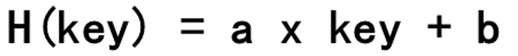

第七章 查找
第四节 哈希表
二、哈希函数（直接定址法）

Slide 4
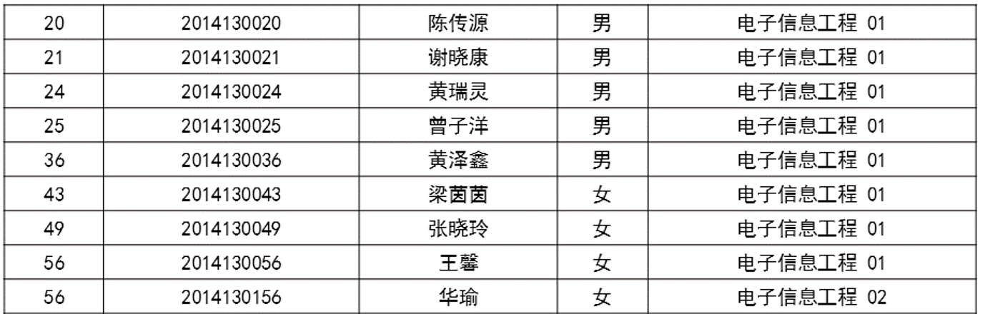
第七章 查找
第四节 哈希表
二、哈希函数（直接定址法——举例）

Slide 5
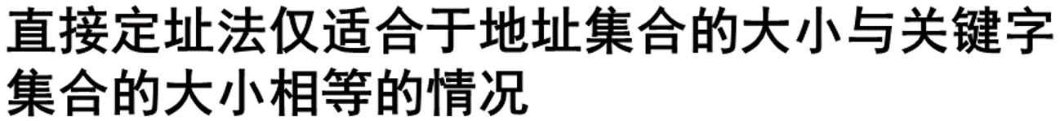
第七章 查找
第四节 哈希表
二、哈希函数（直接定址法——特性）
当a=1,b=0时，H(key)=key，即用关键字作地址。
在实际应用中，能使用这种哈希函数的情况比较少见。

Slide 6
第七章 查找
第四节 哈希表
二、哈希函数（数字分析法）
假设关键字集合中的每个关键字都是由s位数字组成(u₁,u₂,…,u_{s})；
分析关键字集中的全体；
从中提取分布均匀的若干位或它们的组合作为地址。

Slide 7
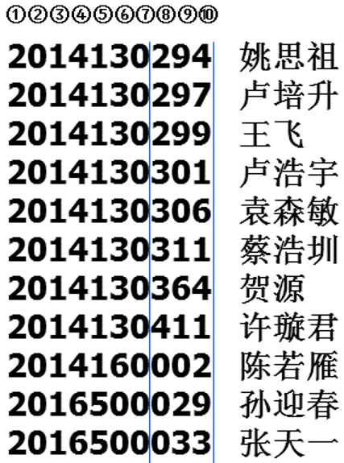
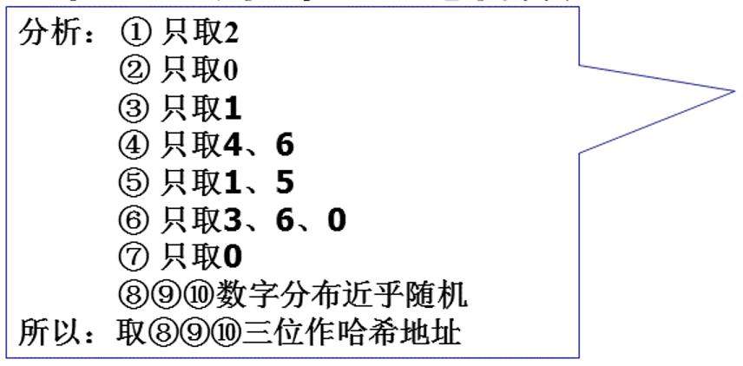
第七章 查找
第四节 哈希表
二、哈希函数（数字分析法——举例1）
关键字为10位十进制数，哈希地址位为3位十进制。

Slide 8
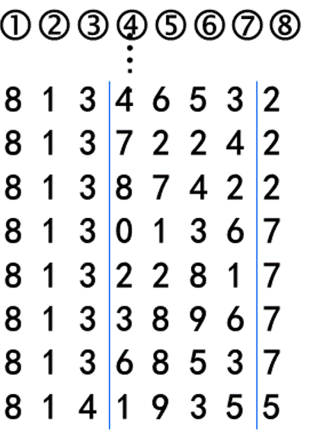
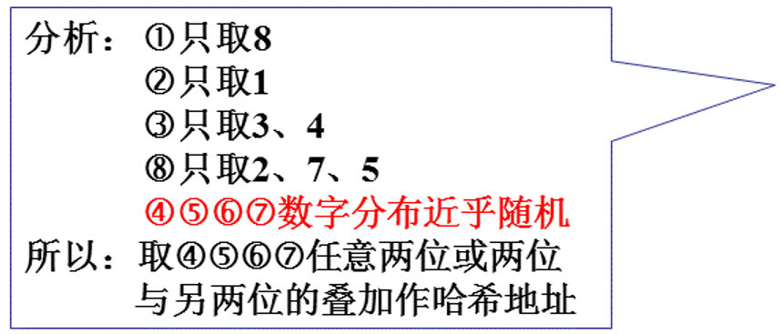
第七章 查找
第四节 哈希表
二、哈希函数（数字分析法——举例2）
关键字为8位十进制数，哈希地址位为2位十进制。

Slide 9
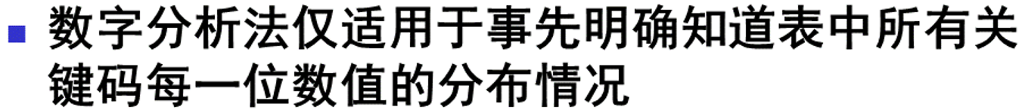
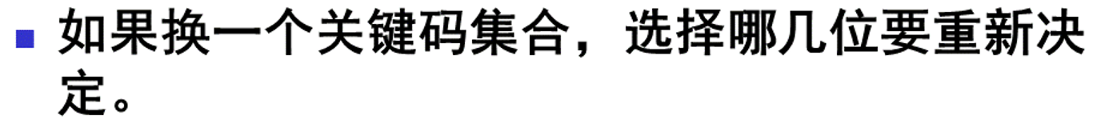
第七章 查找
第四节 哈希表
二、哈希函数（数字分析法——特性）

Slide 10
第七章 查找
第四节 哈希表
二、哈希函数（平方取中法）
以关键字的平方值的中间几位作为存储地址。
（1）平方值：
为了“扩大差别”。
（2）中间几位：
为了受整个关键字的各个位的影响。

Slide 11
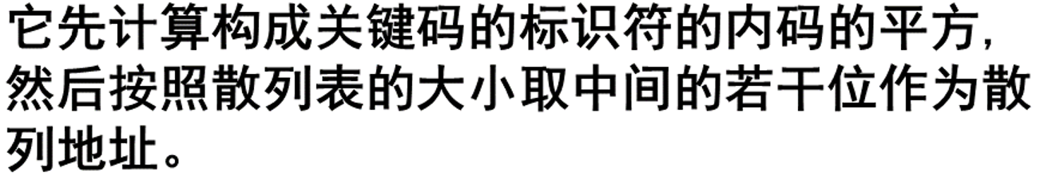
第七章 查找
第四节 哈希表
二、哈希函数（平方取中法——举例）

Slide 12
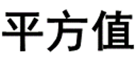
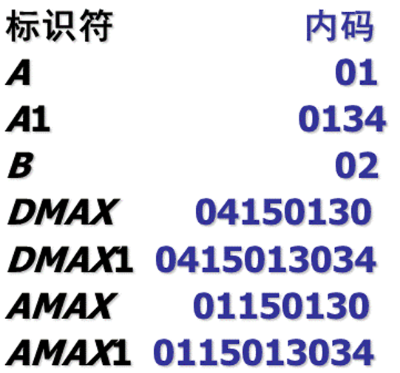
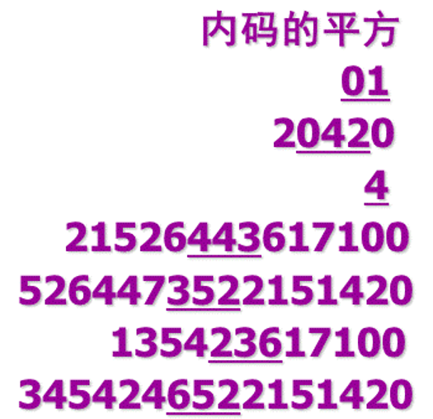
第七章 查找
第四节 哈希表
二、哈希函数（平方取中法——举例）

Slide 13
第七章 查找
第四节 哈希表
二、哈希函数（平方取中法——特性）
平方取中法是较常用的构造哈希函数的方法。
适合于关键字中每一位都某些数字重复出现且频度很高的情况。
中间所取得位数由哈希表长（地址范围）决定。

Slide 14
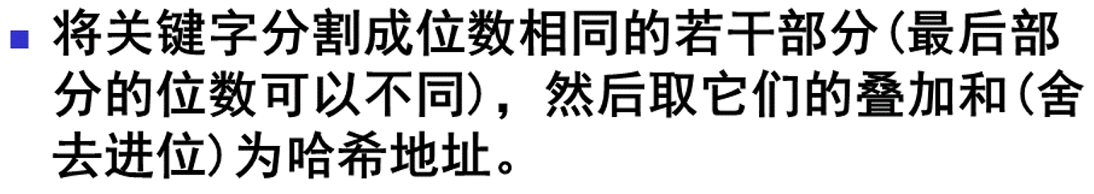



第七章 查找
第四节 哈希表
二、哈希函数（折叠法）

Slide 15
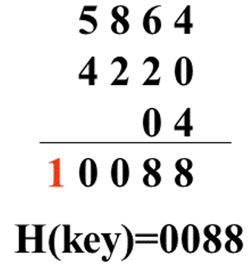
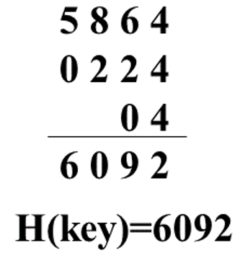


第七章 查找
第四节 哈希表
二、哈希函数（折叠法——举例）

Slide 16
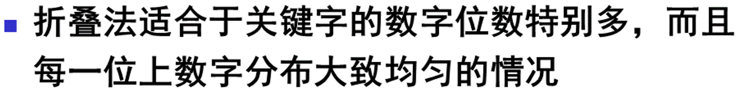
第七章 查找
第四节 哈希表
二、哈希函数（折叠法——特性）

Slide 17
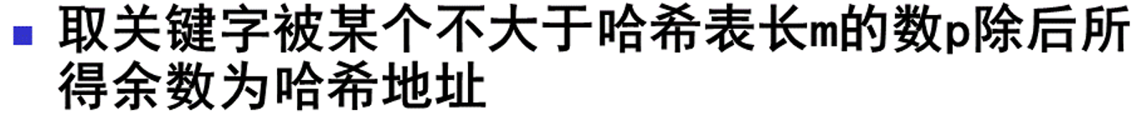
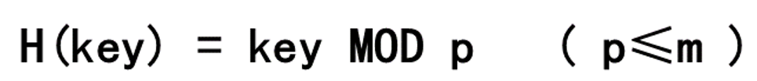
第七章 查找
第四节 哈希表
二、哈希函数（除留余数法）

Slide 18
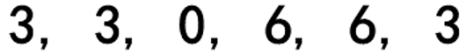
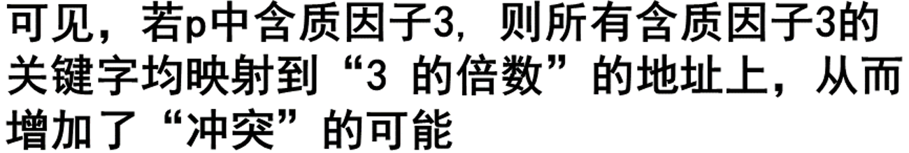
第七章 查找
第四节 哈希表
二、哈希函数（除留余数法——p的值）
为啥p最好取素数？
假设一组关键字为：12，39，18，24，33，21
若取p=9，则他们对应的哈希函数值为

Slide 19
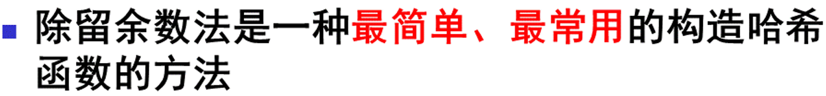
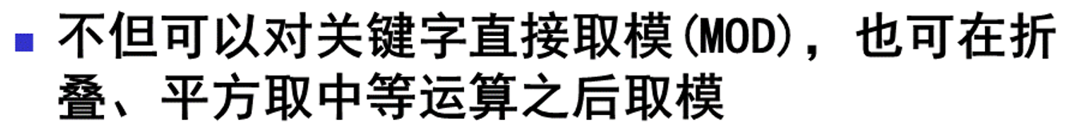
第七章 查找
第四节 哈希表
二、哈希函数（除留余数法——特征）

Slide 20
第七章 查找
第四节 哈希表
三、处理冲突的方法
“处理冲突”的实际含义是：为产生冲突的地址寻找一个新的（哈希）地址。
常见的处理冲突方法：
1.开放定址法；
2.再哈希法；
3.链地址法。

Slide 21
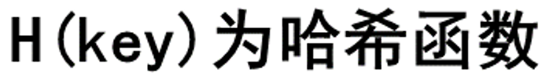

第七章 查找
第四节 哈希表
三、处理冲突的方法（开放定址法）
为产生冲突的地址H(key)求得一个地址序列：
其中
（i可以视为冲突次数）

Slide 22
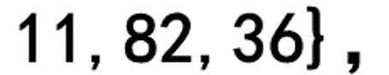
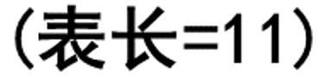
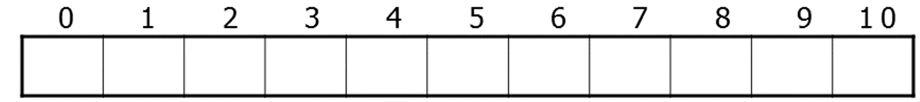


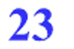




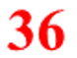








第七章 查找
第四节 哈希表
三、处理冲突的方法（开放定址法——线性探测）
当d_{i} = i 时, 称这种开放定址法为线性探测再散列

Slide 23
第七章 查找
第四节 哈希表
三、处理冲突的方法（开放定址法——特性）
优点：
只要哈希表中有空位，总能找到一个不发生冲突的地址；
缺点：
易产生“二次聚集”，即在处理冲突的过程中，又添加了新的冲突，对查找不利。

Slide 24

第七章 查找
第四节 哈希表
三、处理冲突的方法（再哈希法）
构造若干个哈希函数，当发生冲突时，计算下一个哈希地址，直到冲突不再发生，即
其中

Slide 25
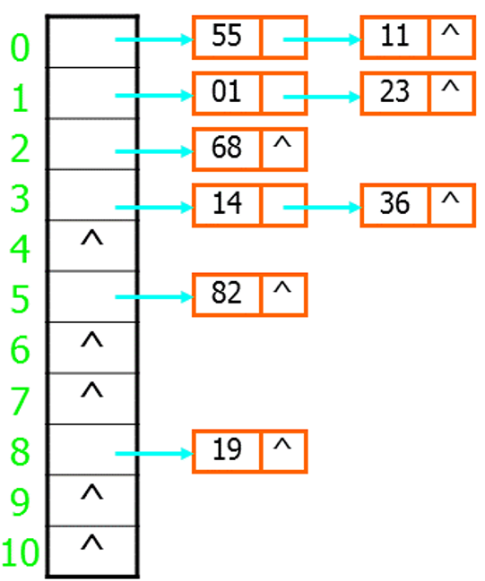

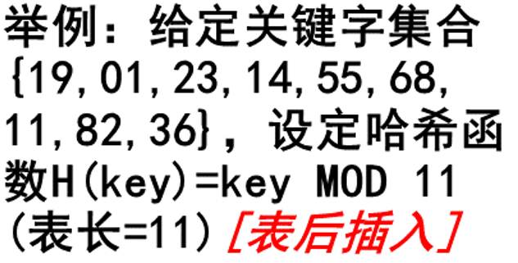
第七章 查找
第四节 哈希表
三、处理冲突的方法（链地址法/拉链法）

Slide 26
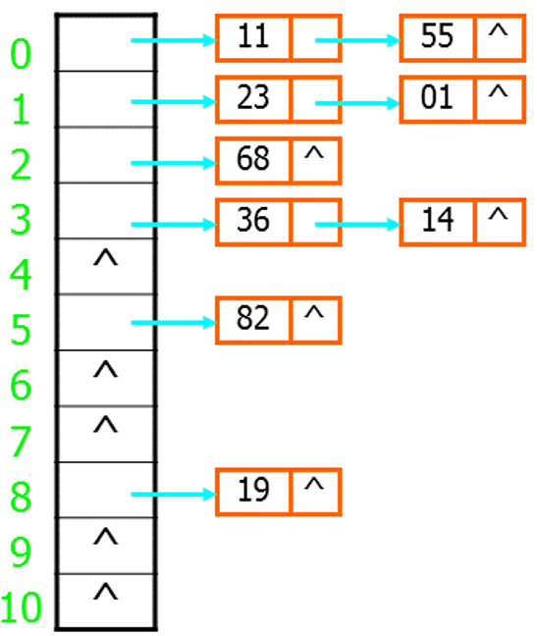
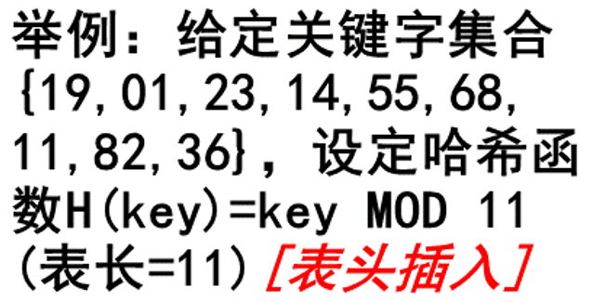
第七章 查找
第四节 哈希表
三、处理冲突的方法（链地址法）

Slide 27
第七章 查找
第四节 哈希表
三、处理冲突的方法（链地址法——比较）
给定关键字集合，逐步生成哈希表时，
表头插入
查找不成功，插入新结点时，
表后插入

Slide 28
第七章 查找
第四节 哈希表
四、哈希查找的性能分析
哈希表在关键字与记录的存储位置之间建立了直接映象，
但是由于冲突的产生，
使得哈希查找的过程中仍然需要有给定值和关键字进行比较。
因此，仍以平均查找长度（ASL）作为衡量哈希查找效率的量度。

Slide 29



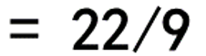
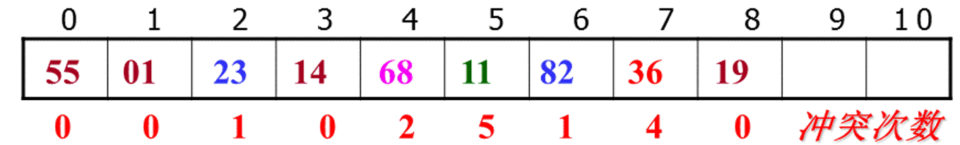
第七章 查找
第四节 哈希表
四、哈希查找的性能分析（举例：线性探测再散列）

Slide 30
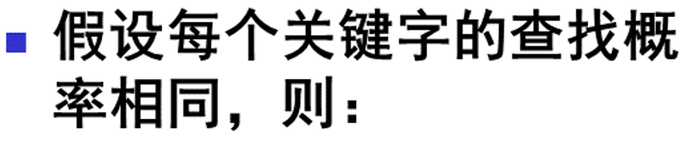
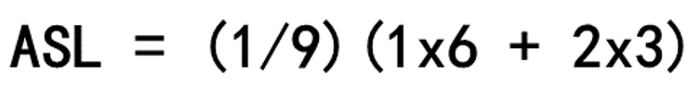

第七章 查找
第四节 哈希表
四、哈希查找的性能分析（举例：链地址法）

Slide 31
第七章 查找
第四节 哈希表
四、哈希查找的性能分析
决定哈希表查找的ASL的因素有：
1.选用的哈希函数；
2.选用的处理冲突的方法；
3.哈希表的装填因子。
装填因子 = 表中的记录数/表长

Slide 32
第七章 查找
完成作业五
下周一：交作业五和实验报告五

